Slide 1
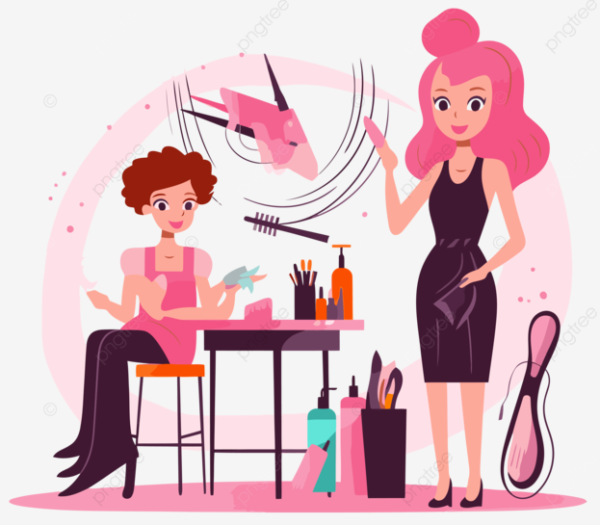
Website Salon

Slide 2
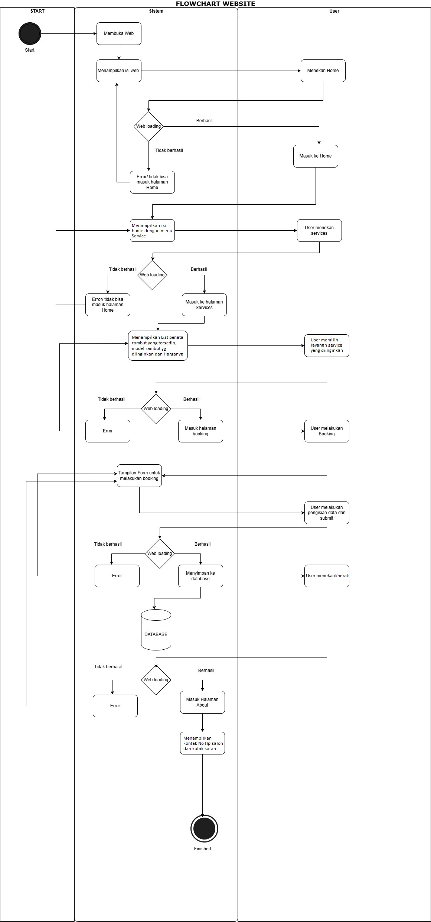
FlowChart

Slide 3
SWOT
1. Strengths (Kekuatan)💪
- Kemudahan Booking Online
- Portofolio Model Rambut & Penata Rambut
2. Weaknesses (Kelemahan)🚧
- Ketergantungan pada Koneksi Internet
- Minim Fitur Pembayaran Otomatis
3. Opportunities (Peluang) 🌟
- Kolaborasi dengan Influencer Beauty
- Program Loyalty Member
4. Threats (Ancaman)⚠️
- Kompetitor sudah memiliki fitur lebih lengkap
- Review Negatif dari Pelanggan

Slide 4
THANKYOU!

